Slide 1

Добрые дела

Slide 2
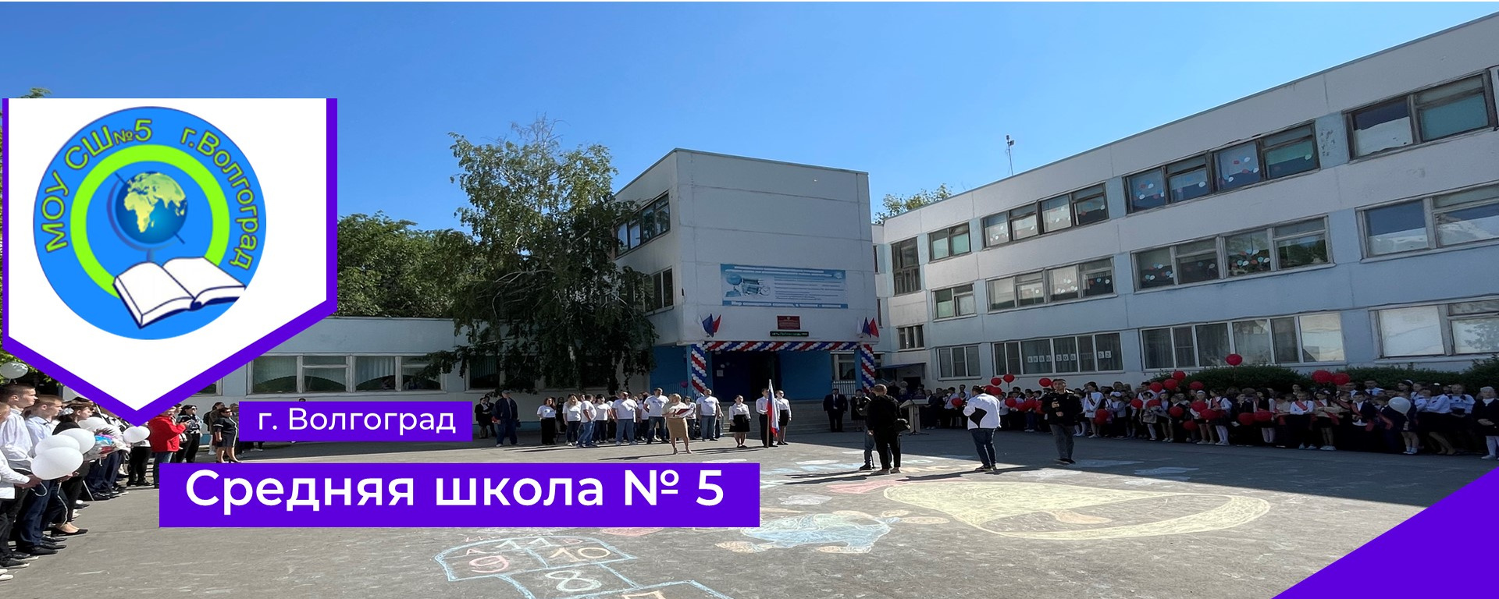

МОУ СШ №5 и добро.рф

Slide 3
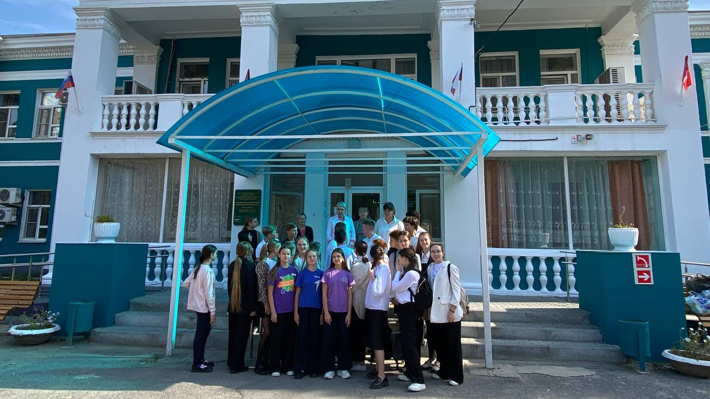
Благотворительная акция ко Дню пожилого человека
27 – 29 сентября 2023

Slide 4

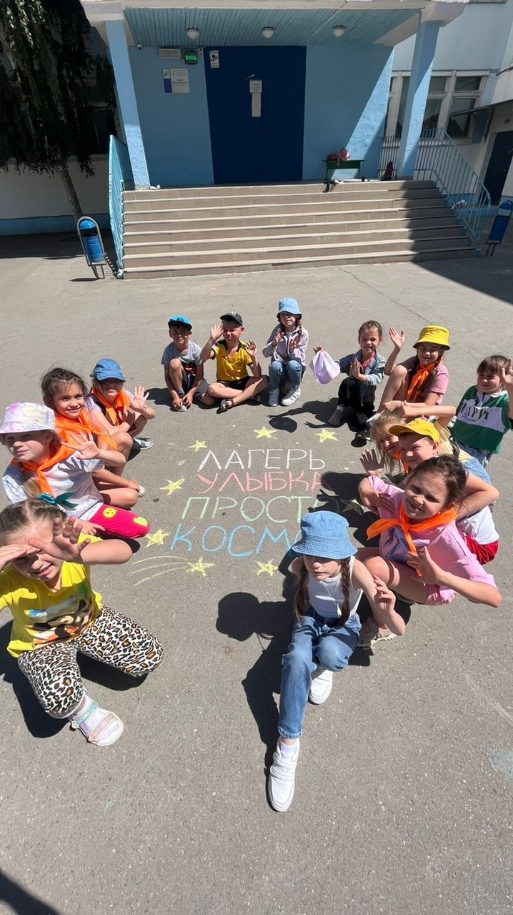
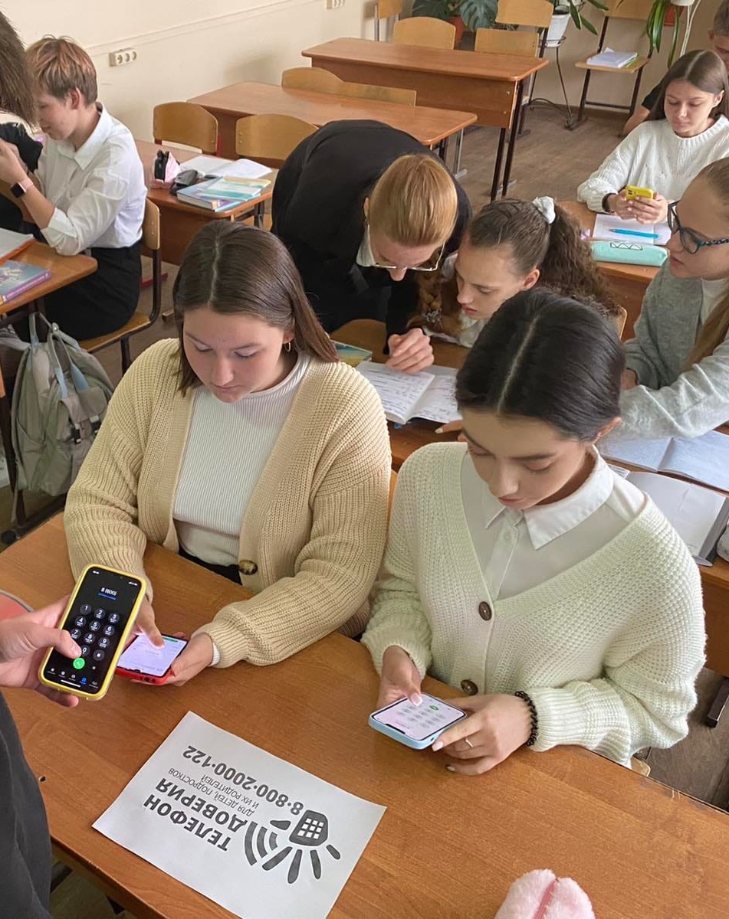
Акция "Минута телефона доверия« (18 – 20 октября 2023)
Городской профильный лагерь улыбка (30 октября – 3 ноября 2023)
Акция "Сдай макулатуру - спаси дерево« (26 – 27 октября 2023)
Акция "Доброе дело« (8 – 15 декабря 2023)

Slide 5
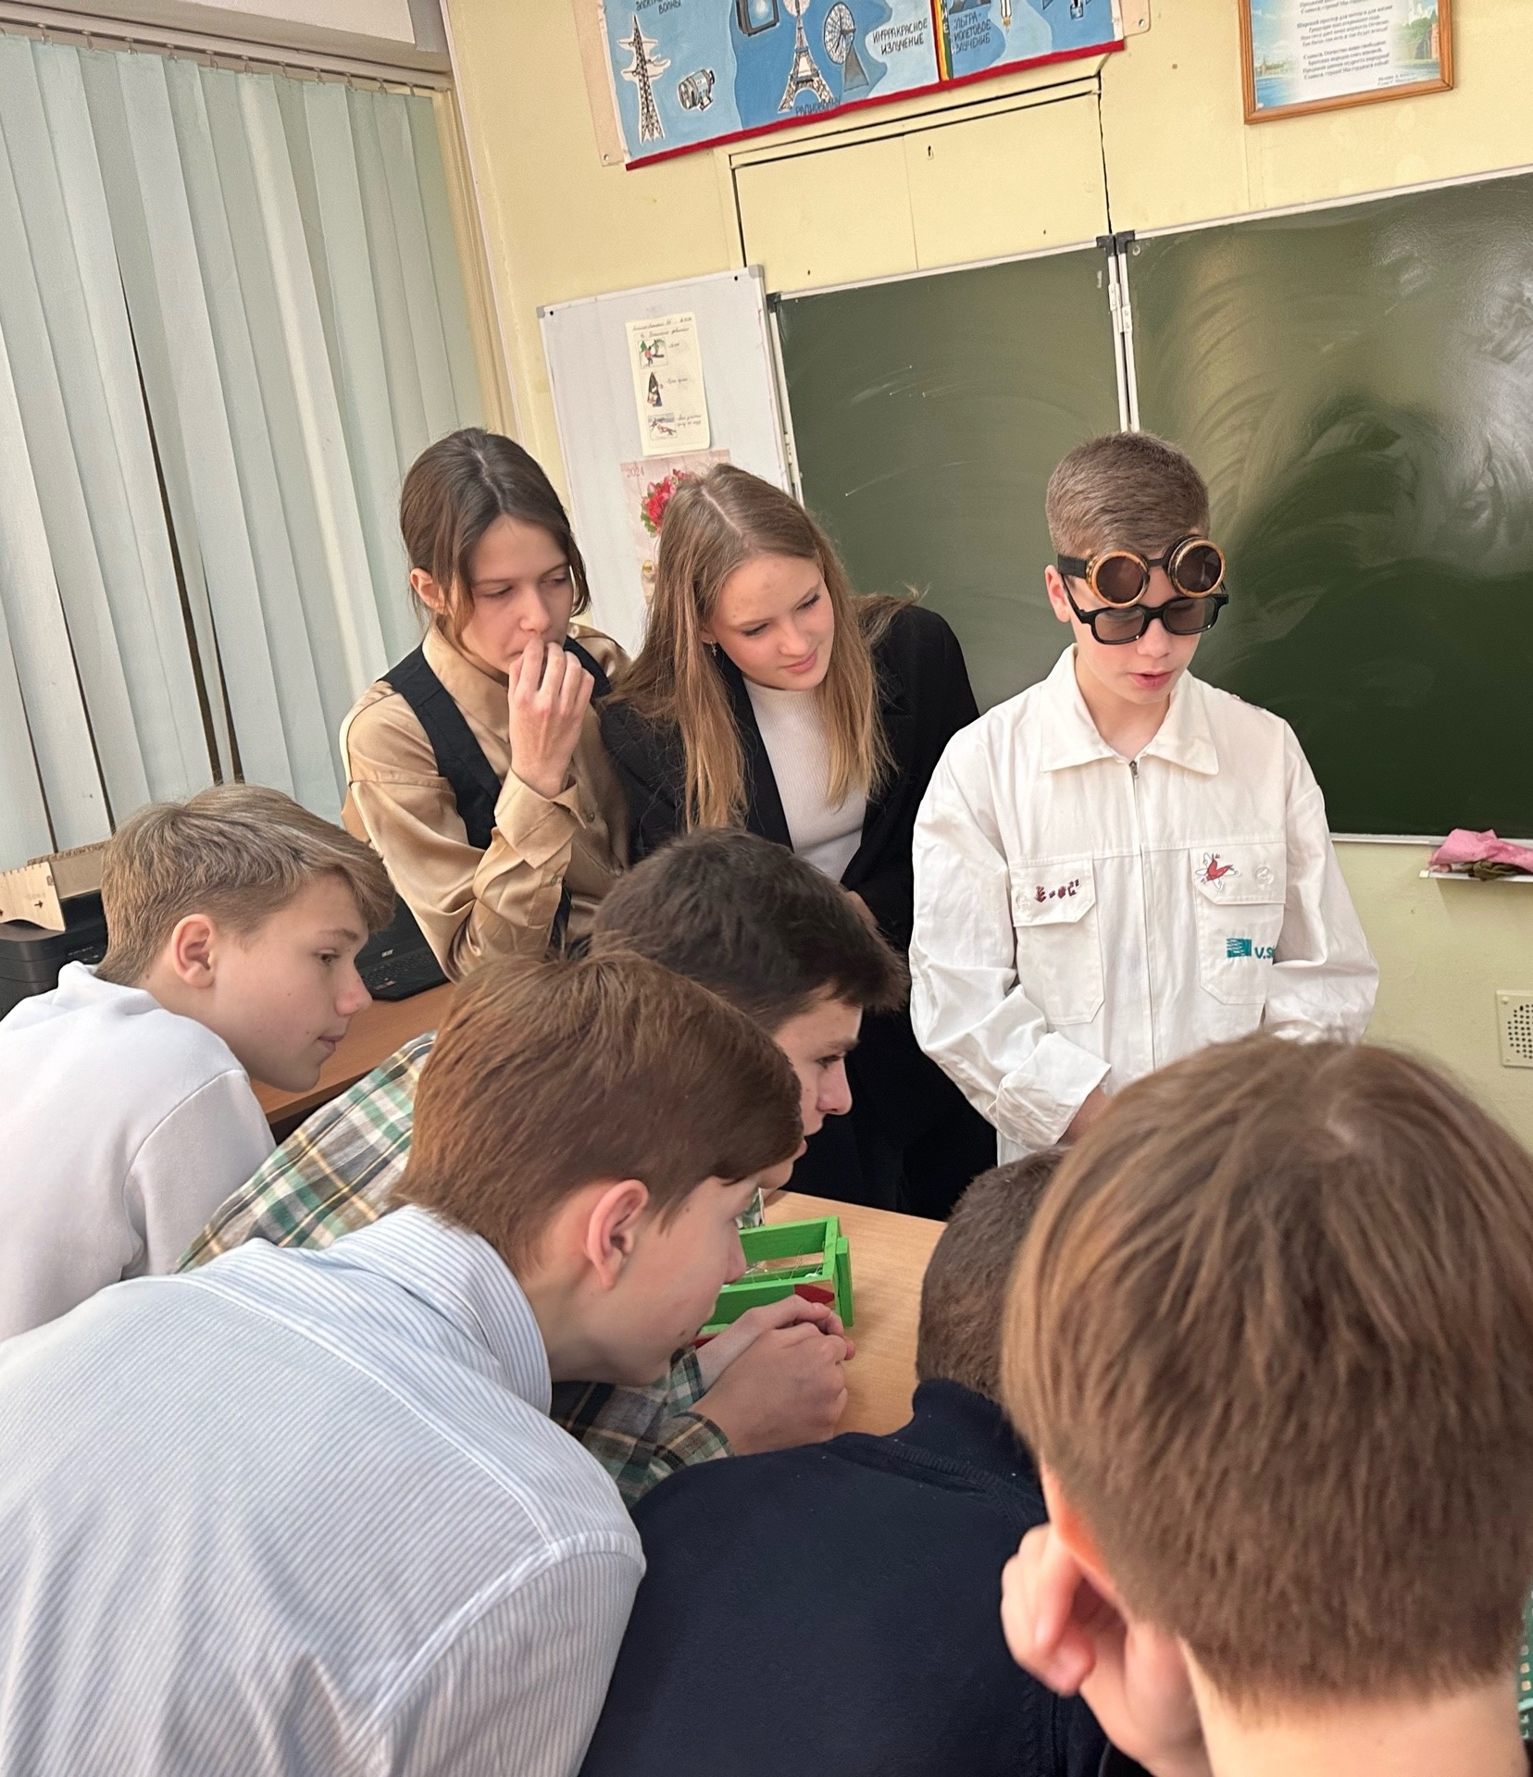
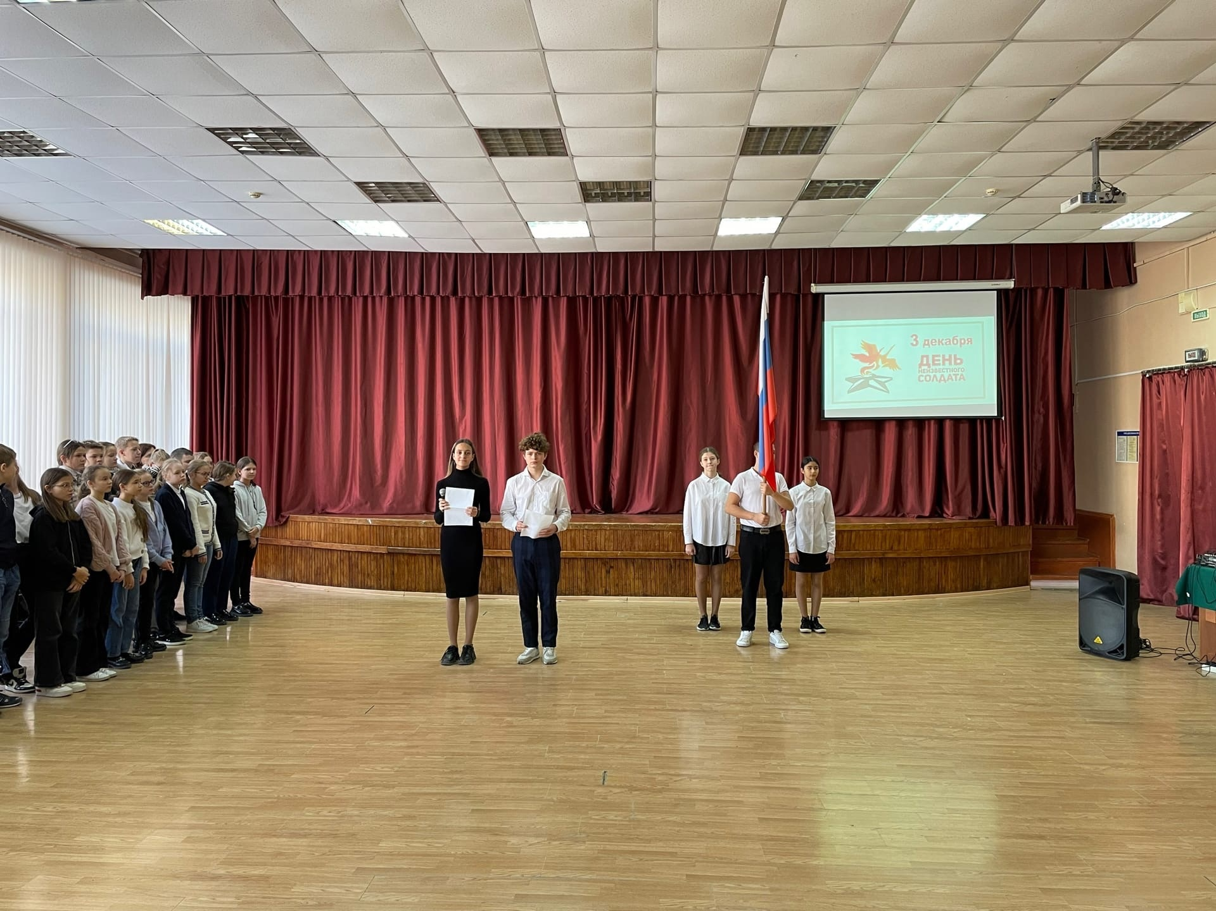
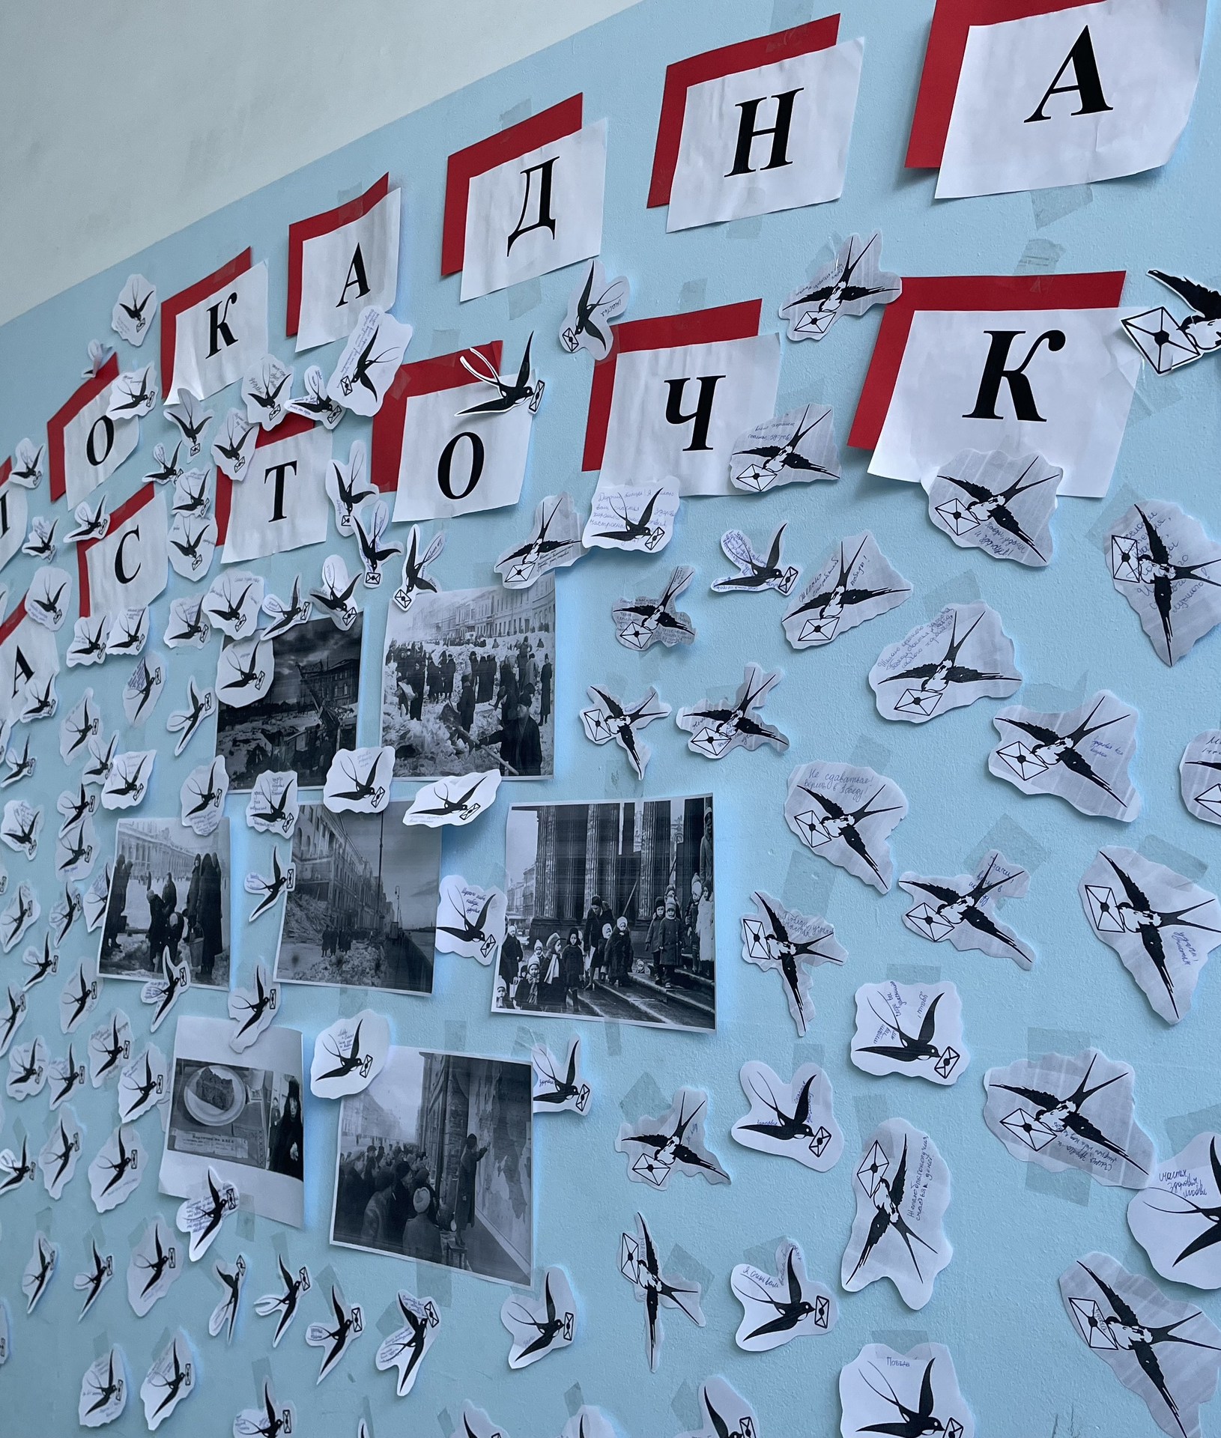
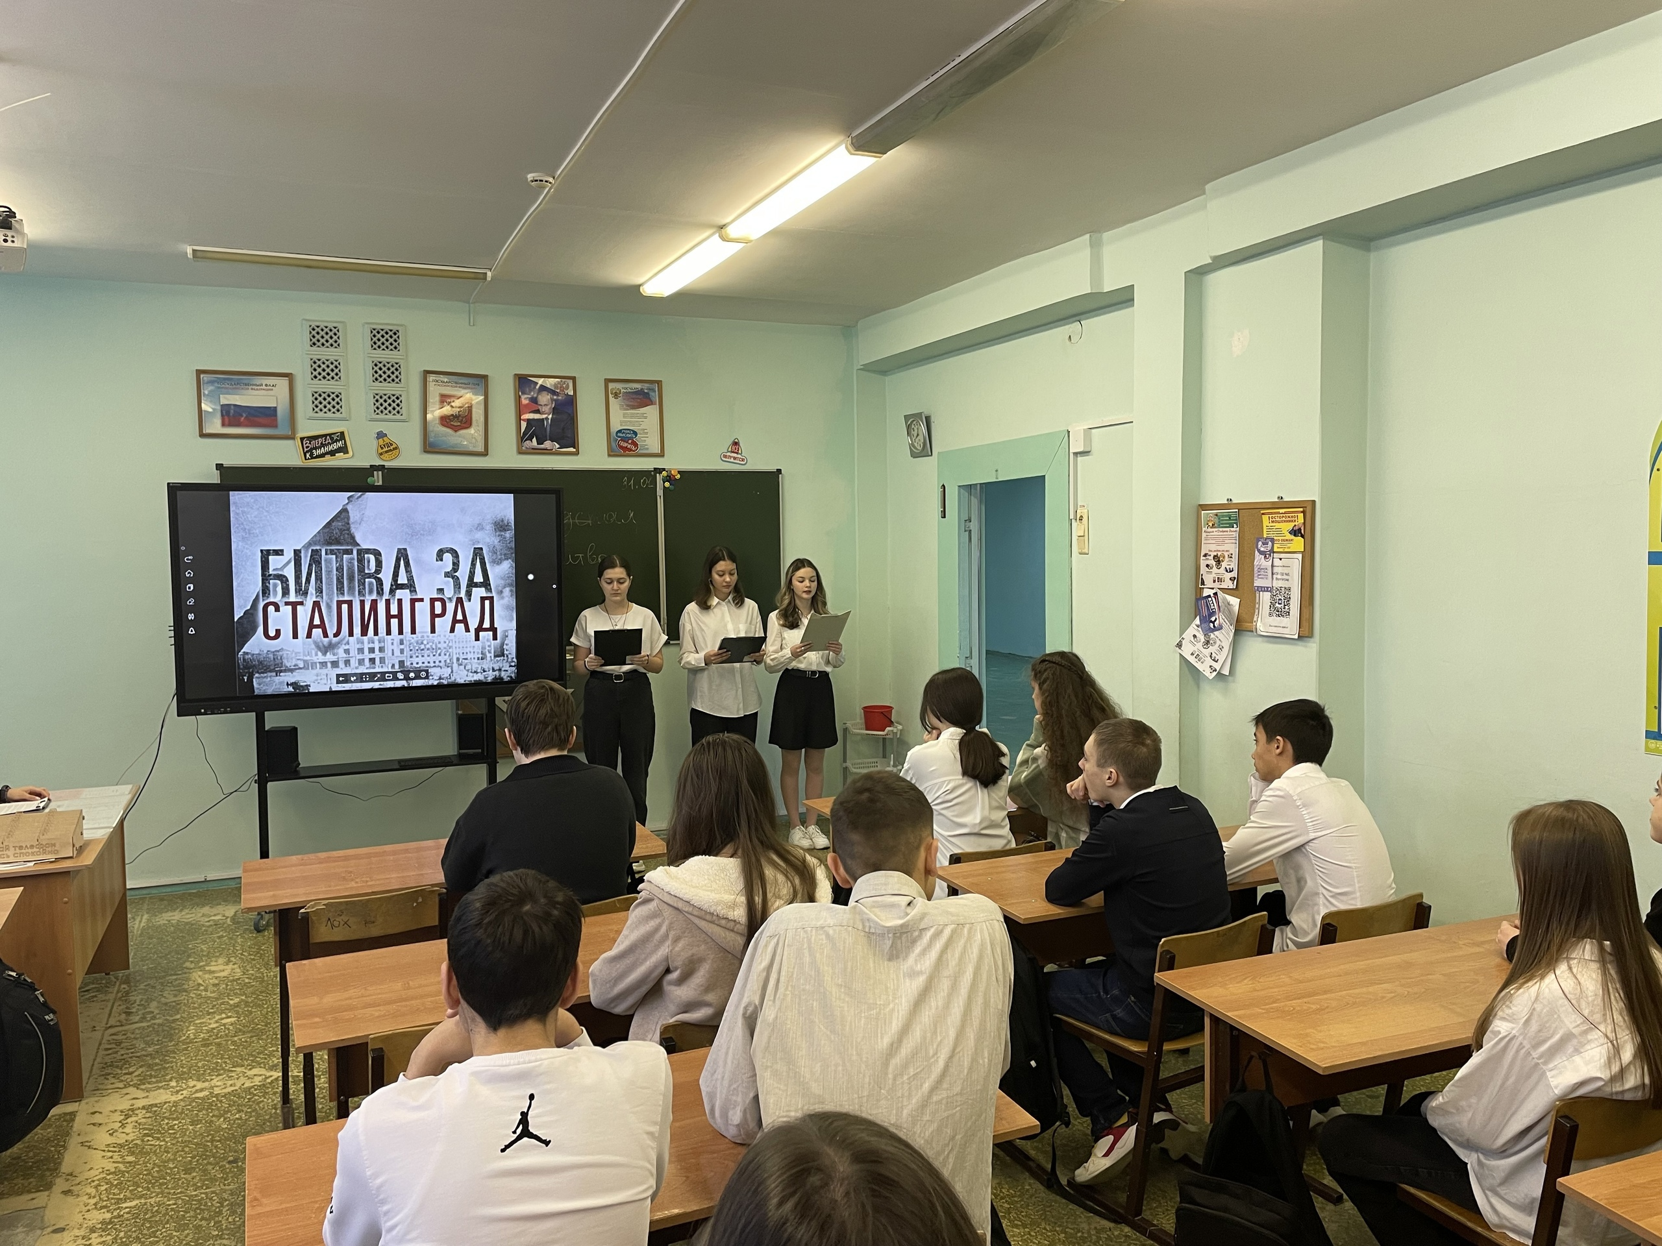
Мы помним о вас (16 – 17 января 2024)
Блокадная ласточка (24 – 27 января 2024)
Покорми птиц зимой (24 января – 9 февраля 2024)
Вы отстояли, Вы победили (2 февраля 2024)
Празднование дня российской науки (5 – 9 февраля 2024)

Slide 6
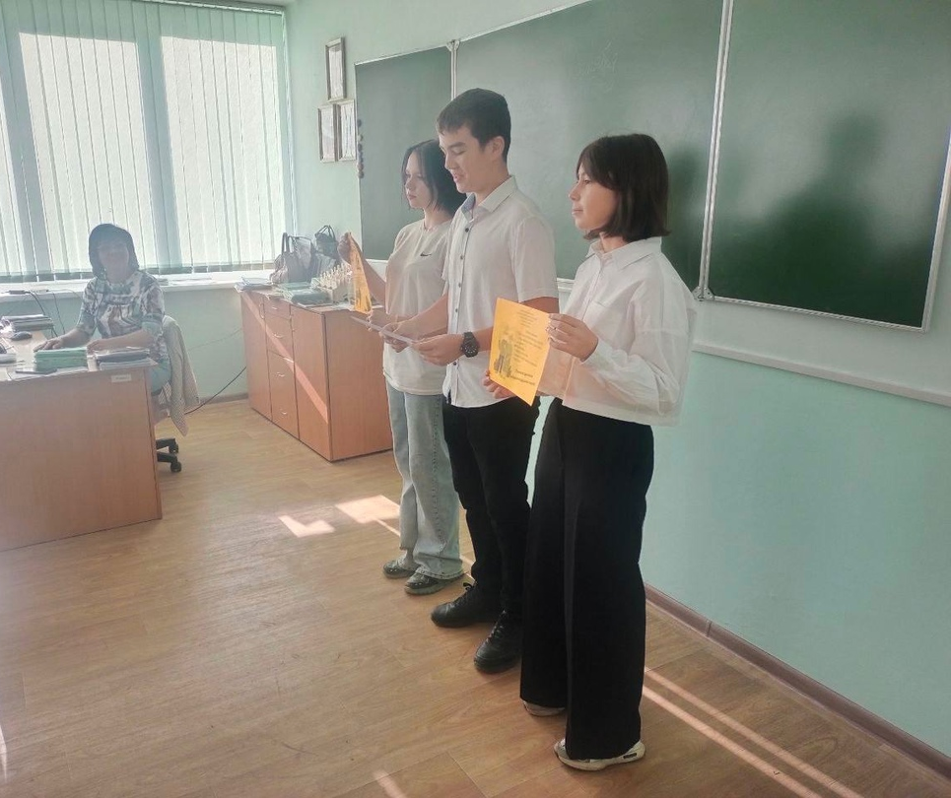
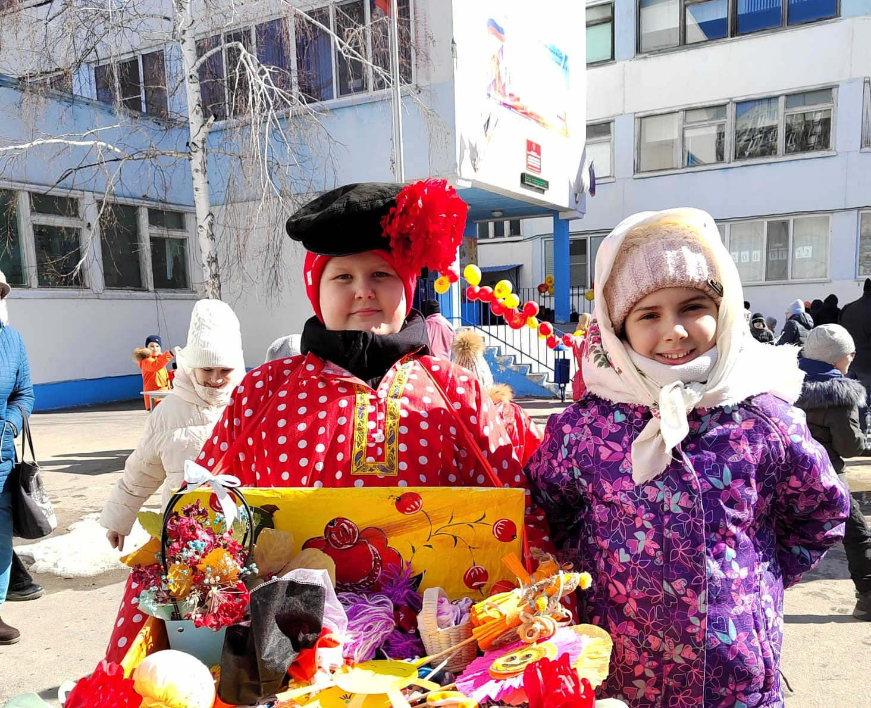
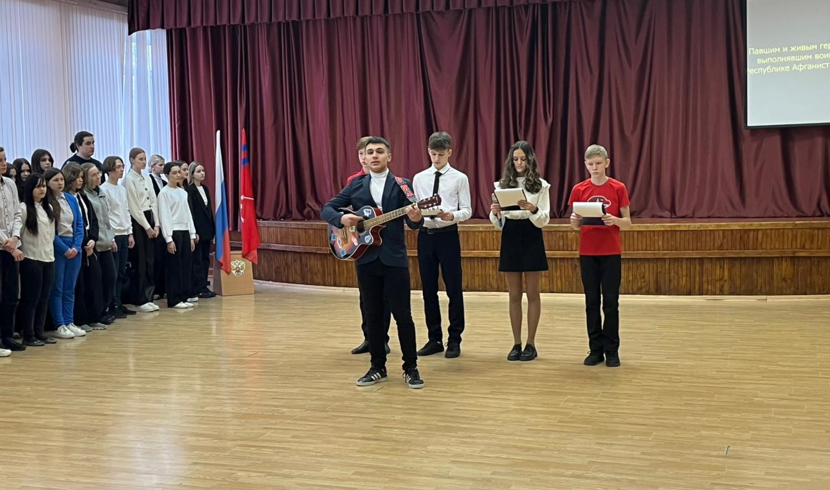
День первооткрывателя (12 – 16 февраля 2024)
Международный день родного языка (20 – 21 февраля 2024)
Вывод советских войск из Афганистана (15 февраля 2024)
Широкая масленица (12 марта 2024)
Шанс (11 – 22 марта 2024)

Slide 7
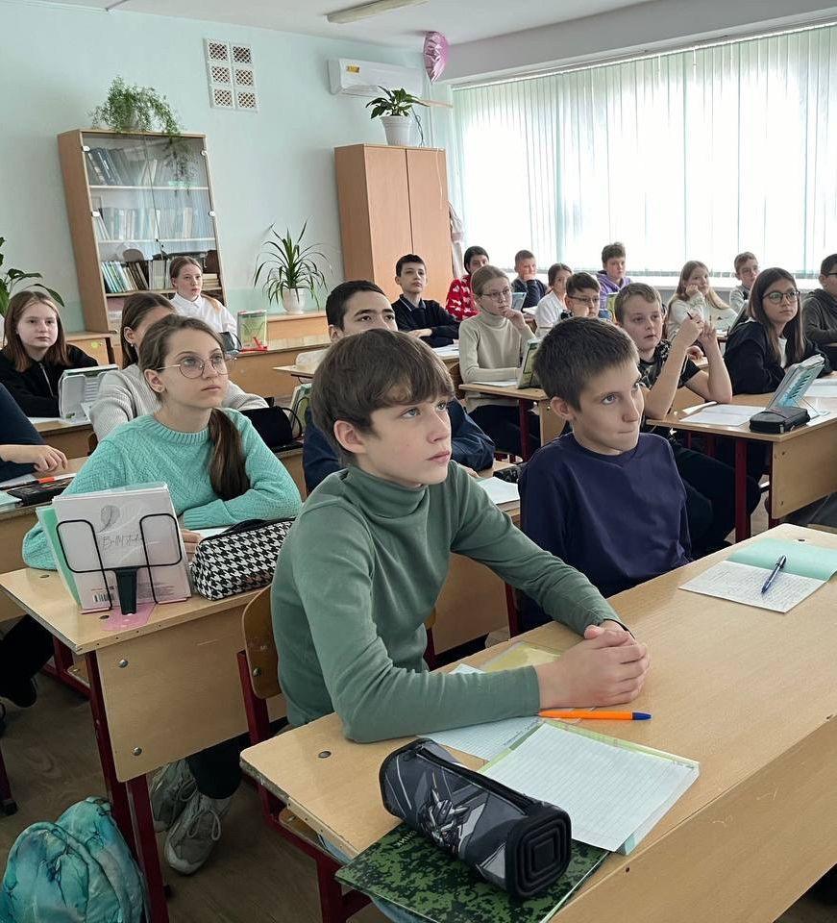
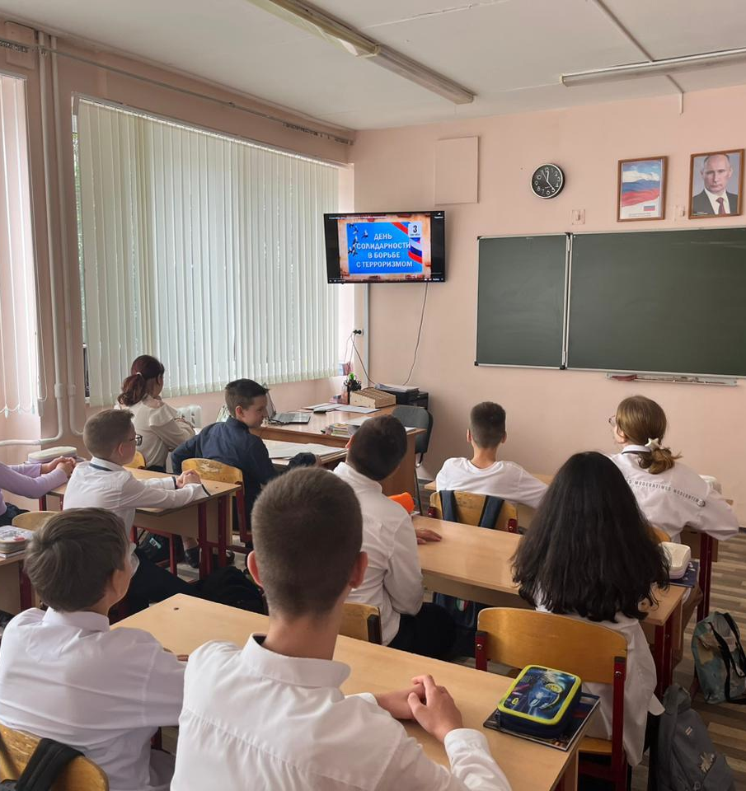
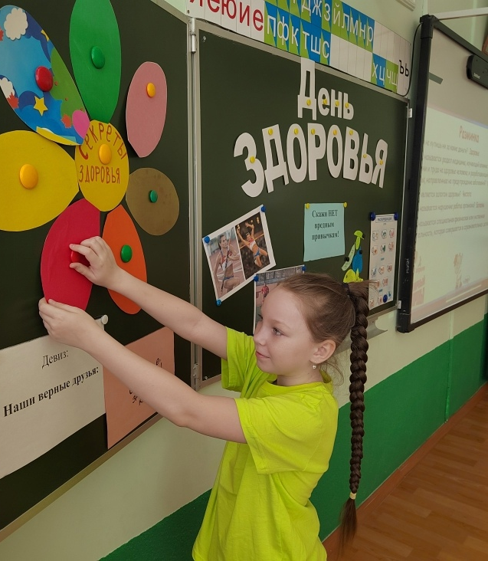
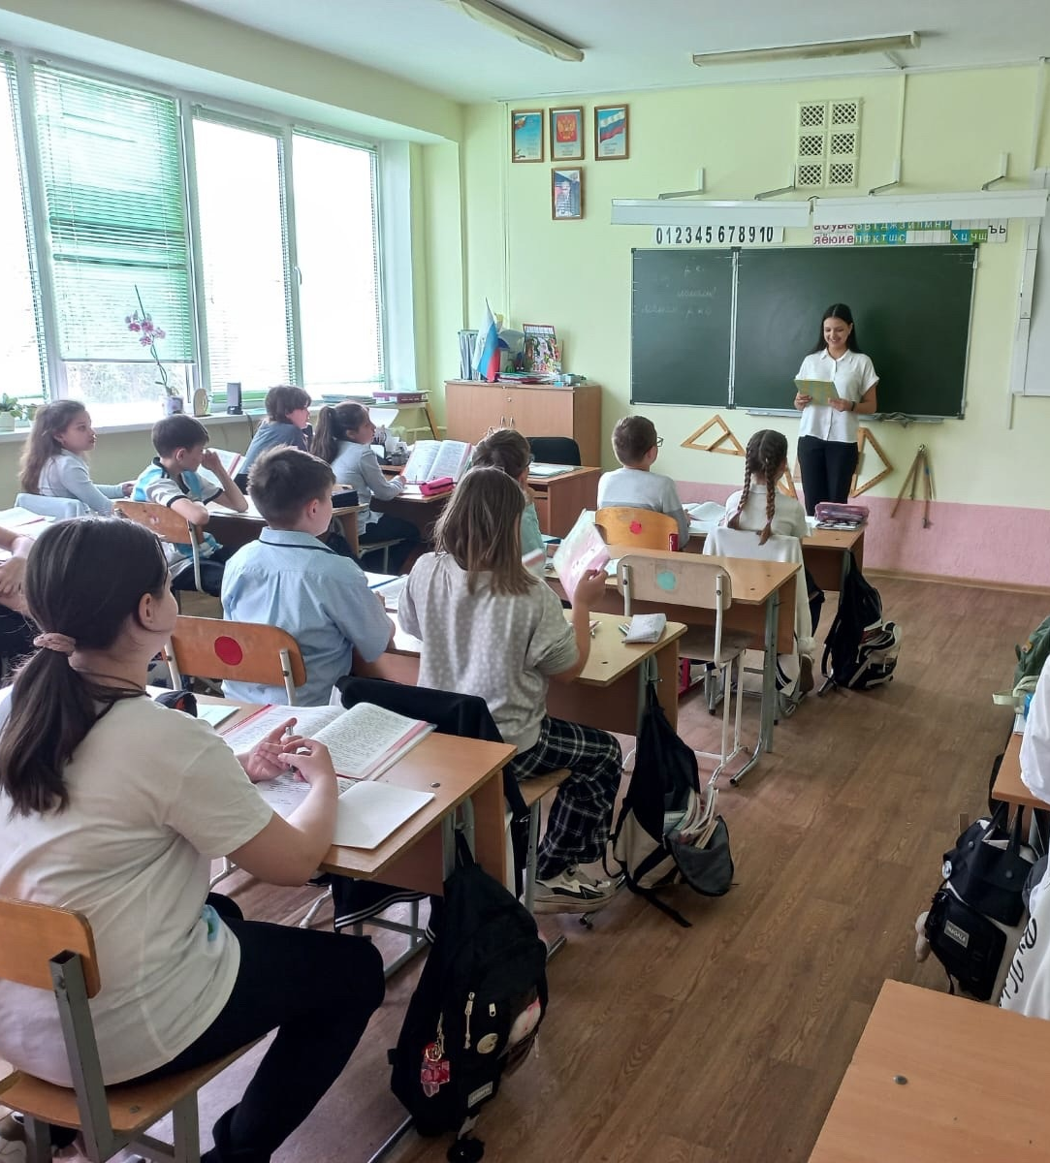
День здоровья (5 апреля 2024)
Неделя физики (8 – 12 апреля 2024)
Международный день солидарности молодёжи (24 апреля 2024)
Профилактика здорового образа жизни (25 апреля 202)
День помощи животным (26 апреля 202)

Slide 8
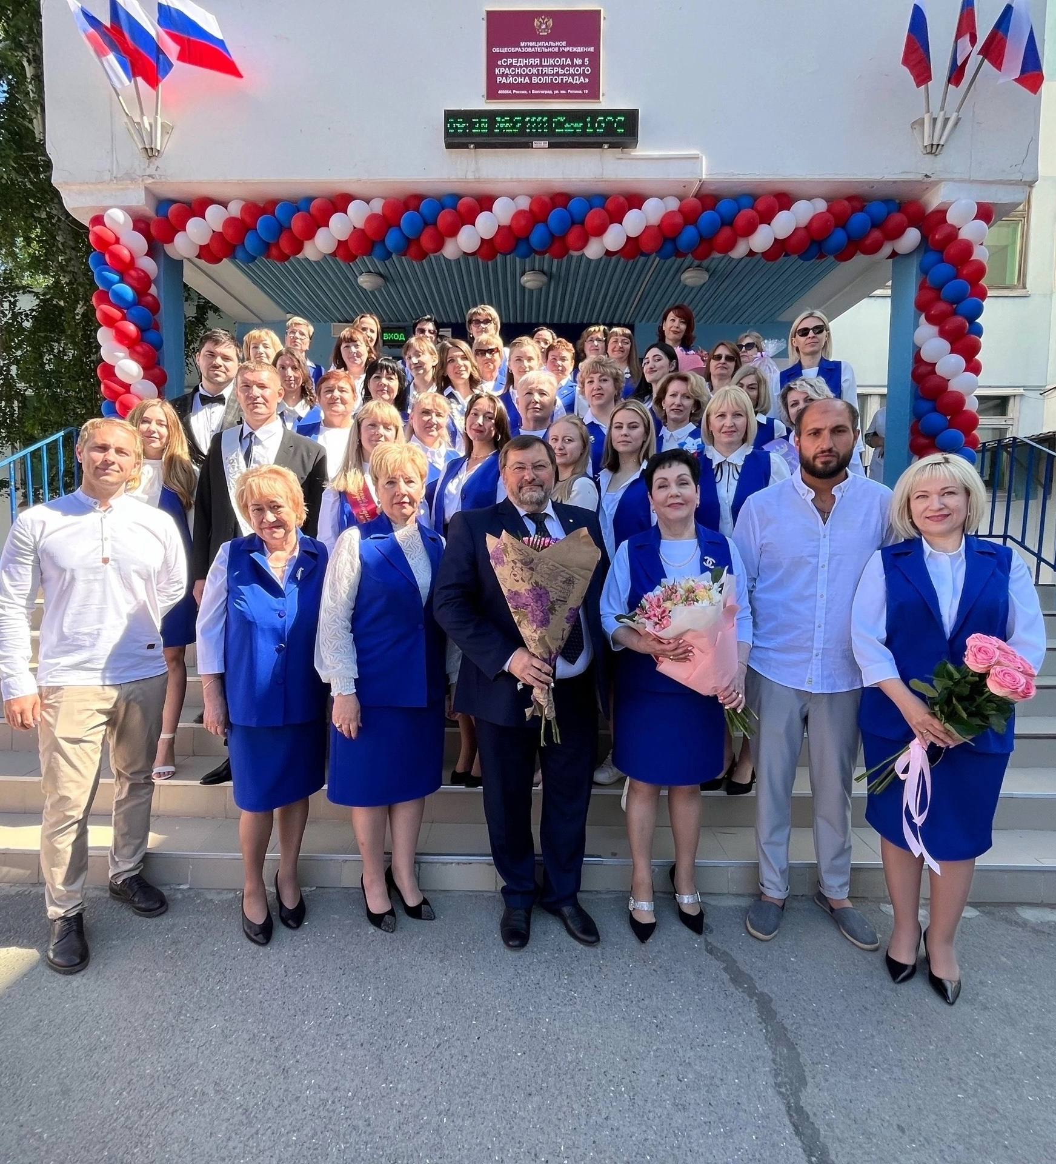
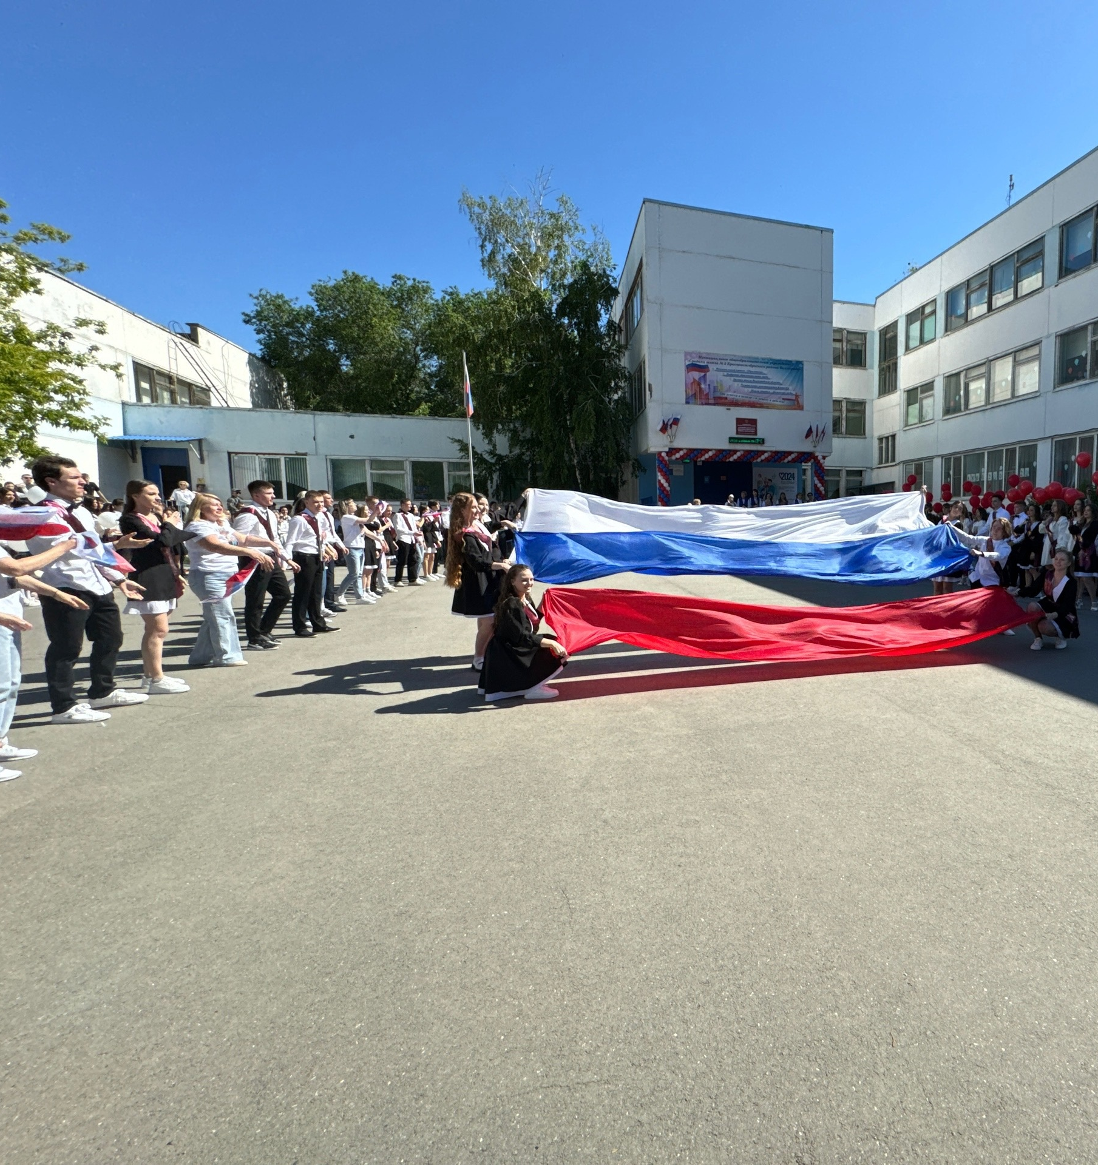
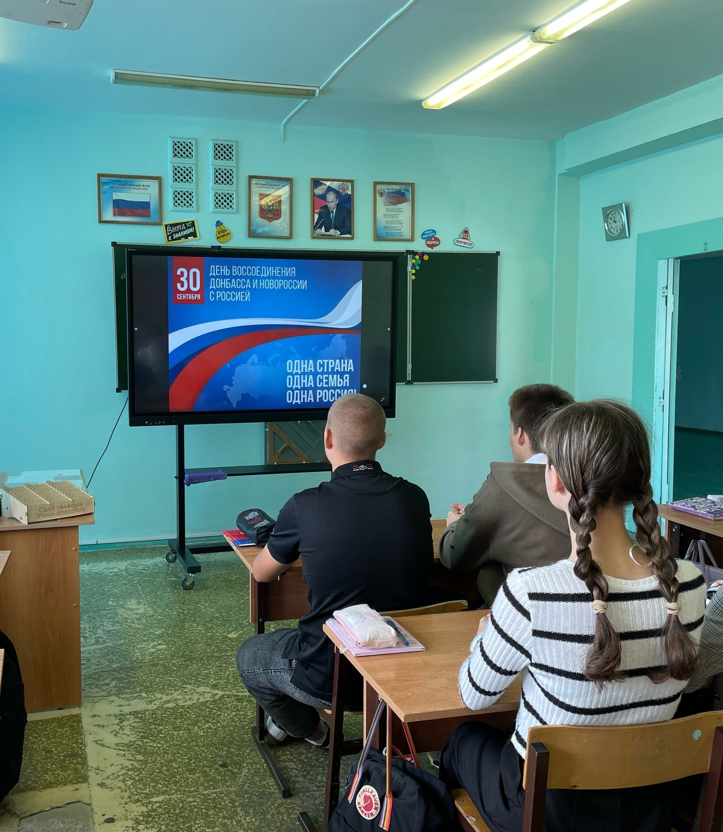
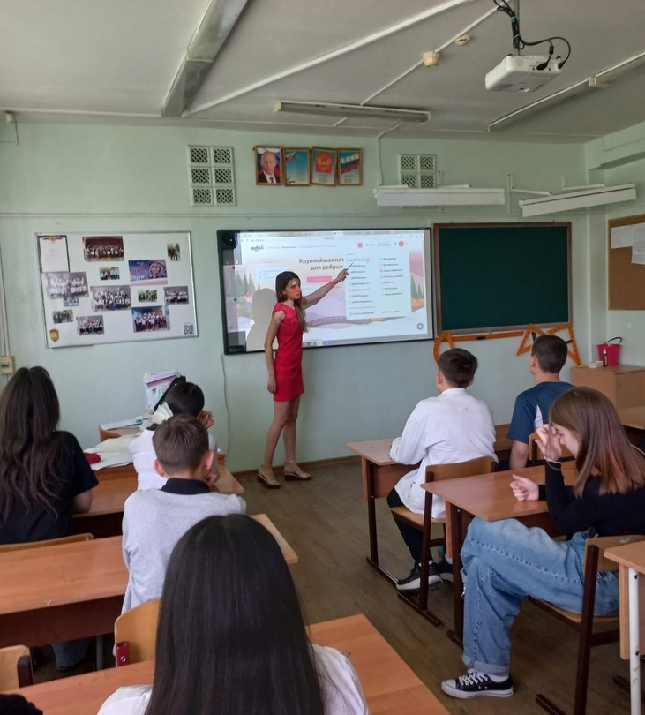
ДоброОбучение (28 апреля 2024)
Последний звонок 2024 (13 – 25 мая 202)
Гуманитарная помощь детям Донбасса (13 – 17 мая 2024)
Всемирный день волонтера (5 декабря 2024)
Практический урок по изучению мнемотехники (10 января 2025)

Slide 9

Творим добрые дела вместе с добро.рф!

